Slide 1
Cenové šoky a tržní realita:
Globální tlaky a jejich dopad na českou energetiku
Lukáš Kovanda, hlavní ekonom

Slide 2
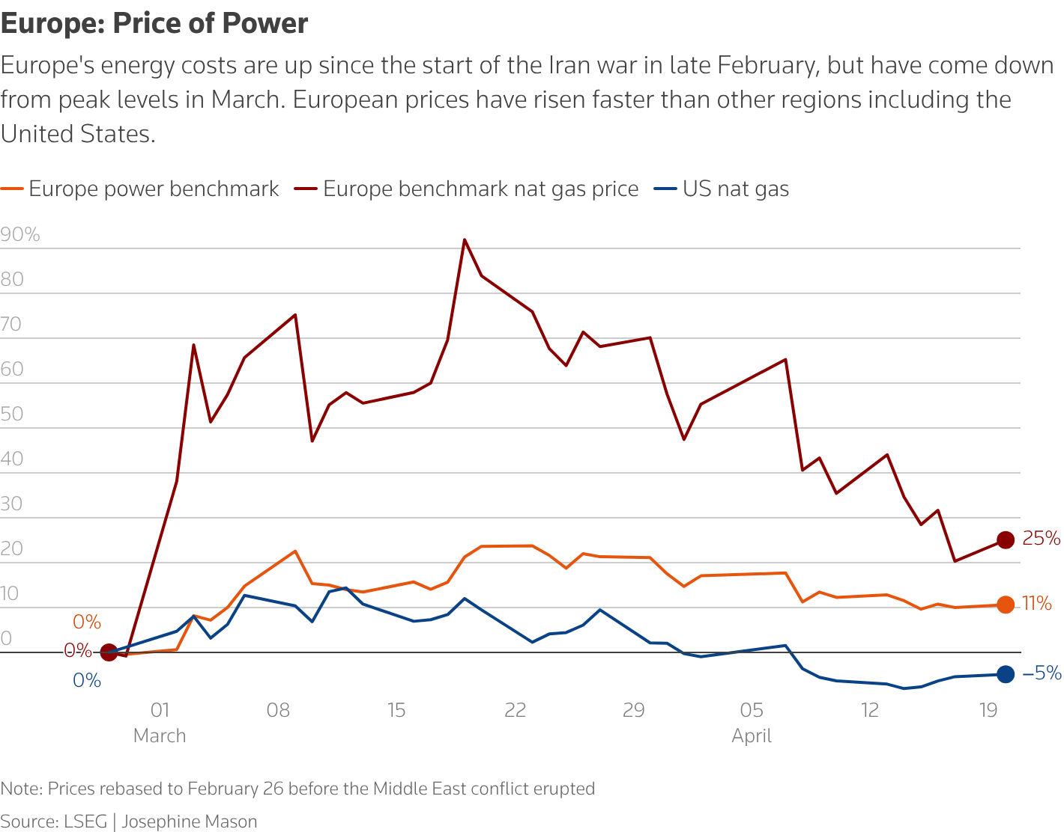
Zdroj: Reuters

Slide 3
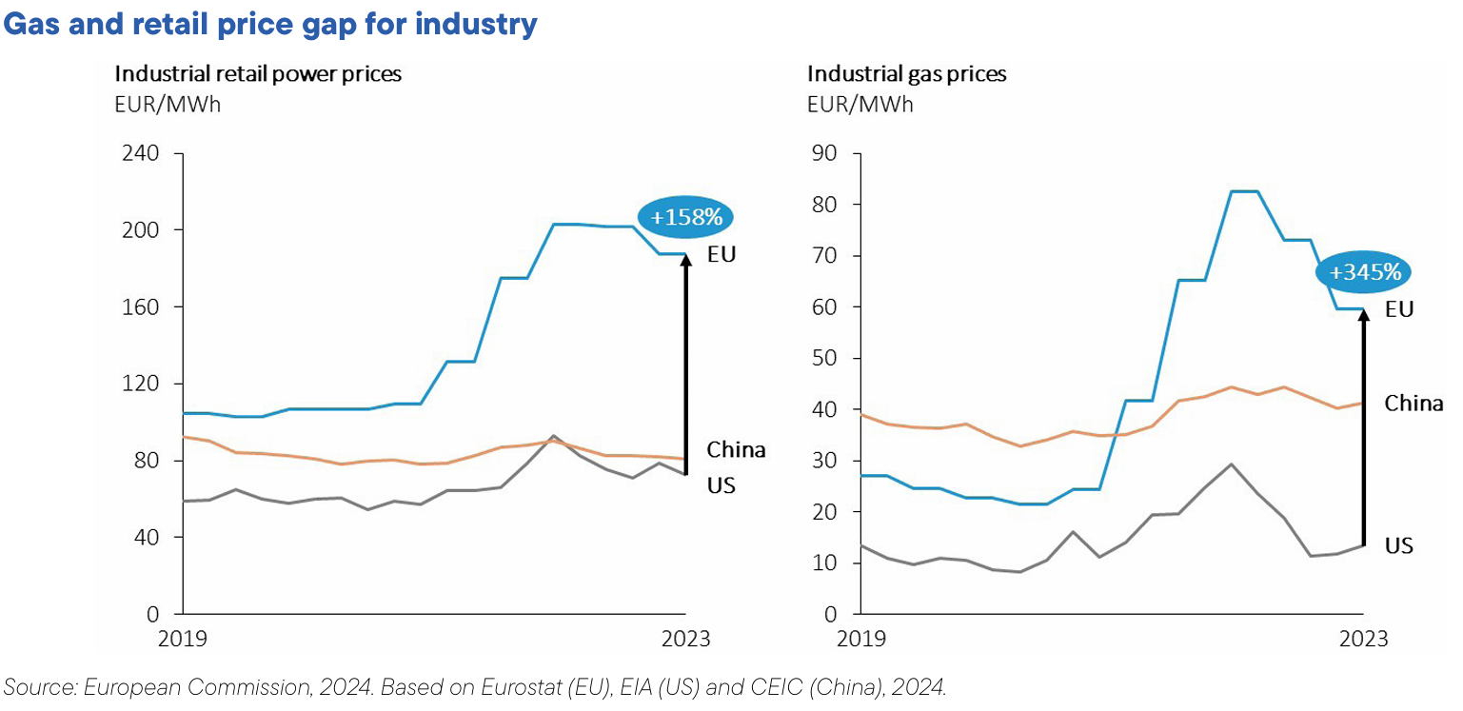

Slide 4
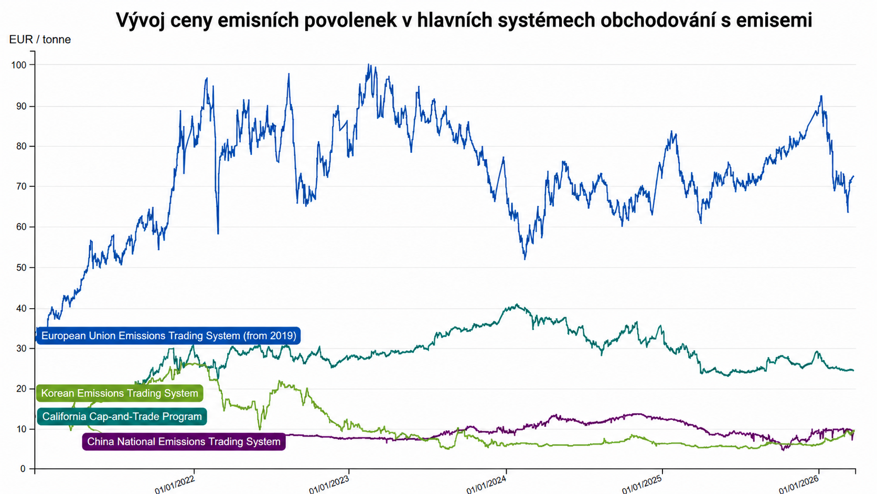
Srovnání cen emisních povolenek ve vybraných systémech ETS
Zdroj: International Carbon Action Partnership (ICAP)

Slide 5
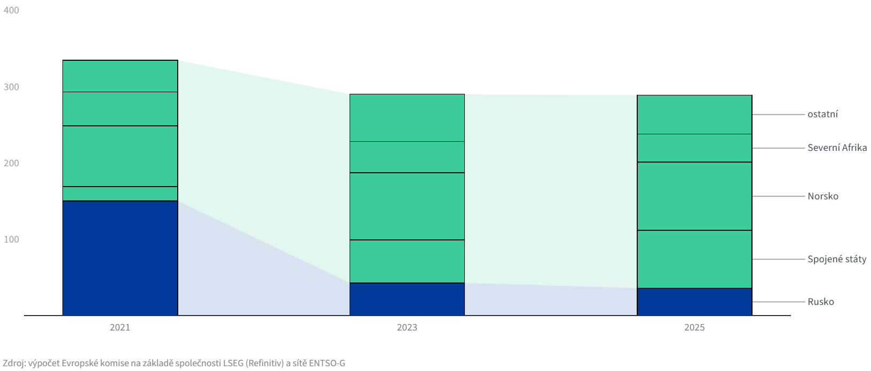
Objem plynu dovezeného do EU v miliardách m³

Slide 6
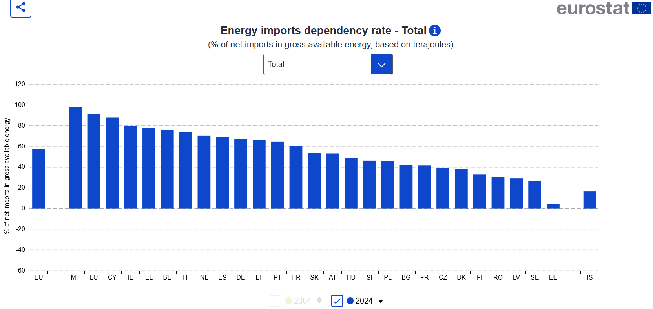

Slide 7
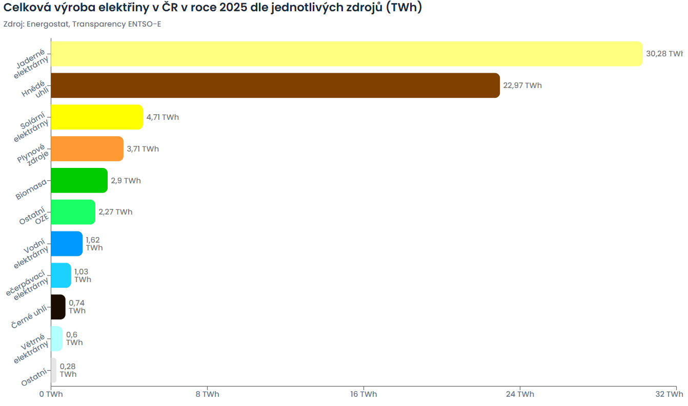
Zdroj: oenergetice.cz

Slide 8
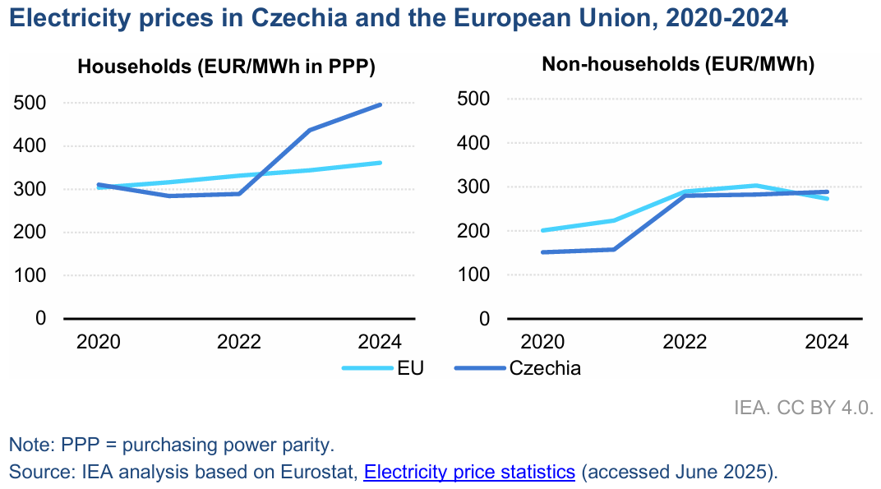

Slide 9
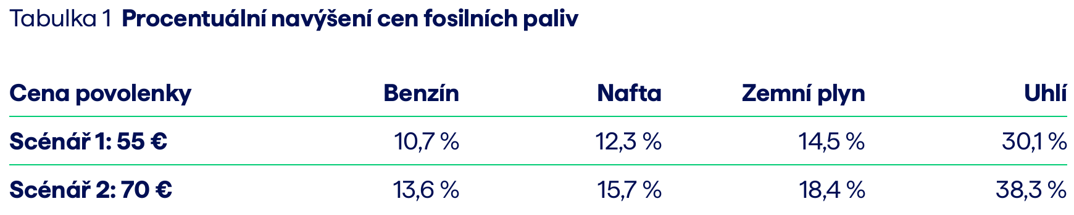
Zdroj: Studie IDEA při CERGE-EI (Protivínský & van Koten 2025) pro emisní faktory a ČSÚ pro ceny komodit. Detailní výpočet v Appendixu; PAQ Research a Centrum veřejných financí

Slide 10
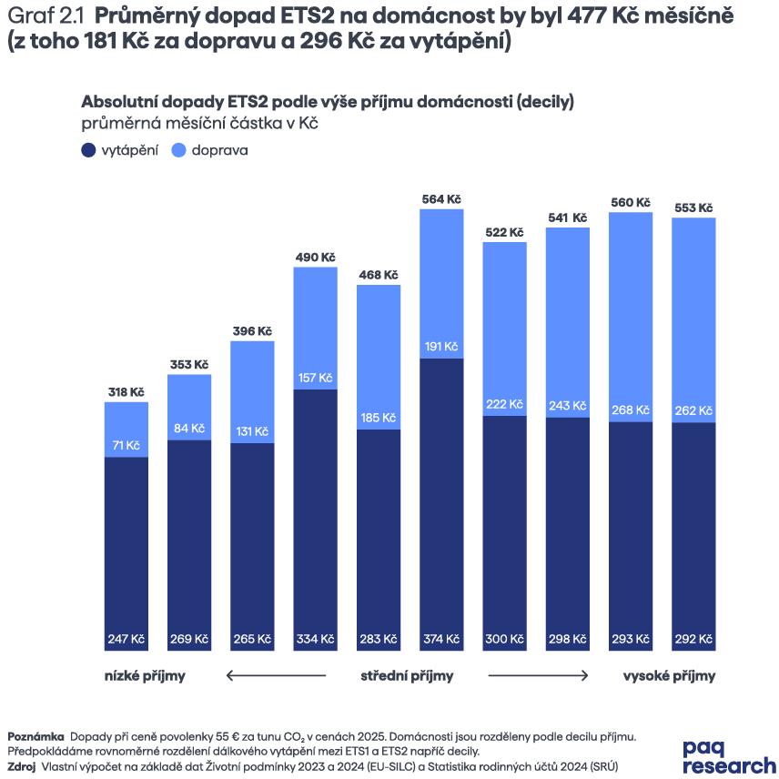

Slide 11
Děkuji za pozornost

